Slide 1
La Refondation de l’Ecole
Cycle 2
Cycle des apprentissages fondamentaux
Groupe de travail des chefs d’établissement déchargés - Enseignement Catholique de Loire-Atlantique - Juin 2016

Slide 2
AGE DES ENFANTS : 6 à 9 ans
TEMPS DE SCOLARITE : obligatoire
DUREE DU CYCLE : 3 années => CP/CE1/CE2
Notes:
Donner plus de temps pour des apprentissages progressifs et structurés.

Slide 3
IDENTITE
Apprendre à l’école, c’est:
 questionner le monde
 acquérir des langages spécifiques :
avec une priorité à la LANGUE FRANÇAISE.
SCIENTIFIQUES
MATHEMATIQUES
ARTISTIQUES
LANGUES ETRANGERES
NUMERIQUES

Slide 4
QUELS ENFANTS ?
contextes
milieux sociaux
stimulations
RYTHMES et APPRENTISSAGE
RYTHMES D’APPRENTISSAGES
Notes:
Les enfants qui arrivent au cycle 2 sont très différents entre eux. Ils ont grandi et ont appris dans des contextes divers qui influencent leurs apprentissages et leur rythme.

Slide 5
LES SPECIFICTÉS

SE DONNER DU TEMPS

PLACER LA LANGUE FRANÇAISE AU CENTRE

ARTICULER CONCRET-ABSTRAIT

JUSTIFIER SES REPONSES ET SES DEMARCHES

AUTOMATISER DES GESTES, DES METHODES
Notes:
Se donner le temps d’apprendre
Construire le sens et l’automatisation simultanément.
Réserver une place centrale à la langue française.
Articuler concret et abstrait
Réaliser des activités scolaires fondamentales.
Justifier ses réponses et ses démarches.

Slide 6
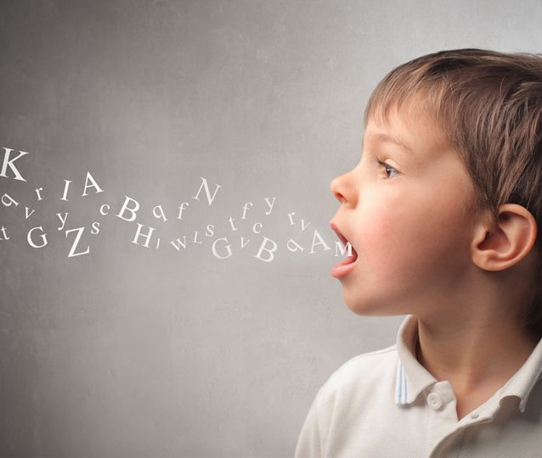
PLACE DU LANGAGE
L’oral et l’écrit
sont très liés
Au cycle 2, les élèves ont accès à
l’écrit structuré en production et
lecture-compréhension

Slide 7
EVALUATION
Evolution
des acquis scolaires
Le niveau de maîtrise est évalué à la fin de chaque cycle selon une échelle de référence qui comprend quatre échelons :
1. « maîtrise insuffisante »
2. « maîtrise fragile »
3. « maîtrise satisfaisante »
4. « très bonne maîtrise ».
Notes:
Un livret scolaire numérique permet de rendre compte de l'évolution des acquis scolaires de l'élève. Il sert d'instrument de liaison entre les enseignants et les parents

Slide 8
LES PARCOURS EDUCATIFS
A développer :
PEAC : Parcours Educatif Artistique et Culturel
 EMC : Enseignement Moral et Civique
Santé

